Slide 1



Abb. P1
Abb. P2
Abb. P3

Slide 2
Faltende neuronale netze
Eine Präsentation von Benjamin Jank

Slide 3
GLIEDERUNG
Übersicht über maschinelles Lernen
Reizweiterleitung
Anwendung
Training
ein faltendes neuronales Netz
mögliche Probleme
Vergleich biologischer und künstlicher neuronaler Netze
eigene Implementierung
Beantwortung der Leitfrage

Slide 4
Übersicht über Maschinelles Lernen
Künstliche Intelligenz
„ist ein Teilgebiet der Informatik. Sie imitiert menschliche kognitive Fähigkeiten [...]. Diese Intelligenz kann auf programmierten Abläufen [Algorithmen] basieren oder durch maschinelles Lernen erzeugt werden.“
- Frauenhofer-Institut für Kognitive Systeme (IKS)

Slide 5
Übersicht über Maschinelles Lernen
Differenzierung Algorithmus / maschinelles Lernen
Algorithmen
maschinelles Lernen
Input
Input
f(x)
Zustand
f(x)
Output
Output
→ Determiniertheit gilt
→ Determiniertheit gilt nicht

Slide 6
Übersicht über Maschinelles Lernen
Teilgebiete
maschinelles Lernen
Überwachtes Lernen
Unüberwachtes Lernen
Bestärkendes Lernen
Datenset: in mehreren Trainingsiterationen dem Model präsentiert
Parameter v. Model gezielt verändert, sodass sich Output Wahrheitswerten nähert → „Erfahrung“ → Aussagen über unbekannte Daten
Schulterhöhe (cm) | Gewicht (kg) | Wahrheitswert
10 | 10 | 1 (Katze)
35 | 40 | 0 (Hund)
41 | 32 | 0 (Hund)

Slide 7
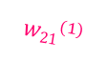
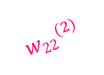
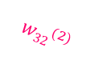
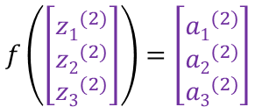
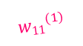
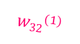
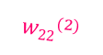
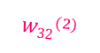
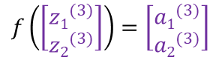
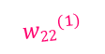
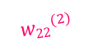
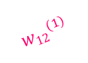
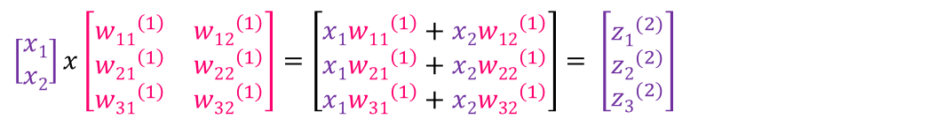
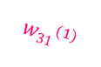
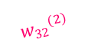
Reizweiterleitung in einem neuronalen netz
z₁⁽²⁾ a₁⁽²⁾
$${w22}^{(2)}$$
$${w11}^{(1)}$$
$${w32}^{(2)}$$
x₁
$${w21}^{(1)}$$
z₁⁽³⁾ a₁⁽³⁾
$${w31}^{(1)}$$
$${w22}^{(2)}$$
$${w12}^{(1)}$$
z₂⁽²⁾ a₂⁽²⁾
$${w32}^{(2)}$$
$${w22}^{(1)}$$
x₂
$${w32}^{(1)}$$
z₂⁽³⁾ a₂⁽³⁾
$${w22}^{(2)}$$
$${w32}^{(2)}$$
z₃⁽²⁾ a₃⁽²⁾
$\left[\begin{matrix}x1 \\ x2\end{matrix}\right]x\left[\begin{matrix}{w11}^{\left(1\right)} & {w12}^{\left(1\right)} \\ {w21}^{\left(1\right)} & {w22}^{\left(1\right)} \\ {w31}^{\left(1\right)} & {w32}^{\left(1\right)}\end{matrix}\right]$ $=\left[\begin{matrix}x1{w11}^{\left(1\right)}+x2{w12}^{\left(1\right)} \\ x1{w21}^{\left(1\right)}+x2{w22}^{\left(1\right)} \\ x1{w31}^{\left(1\right)}+x2{w32}^{\left(1\right)}\end{matrix}\right]$ $= \left[\begin{matrix}{z1}^{(2)} \\ {z2}^{(2)} \\ {z3}^{(2)}\end{matrix}\right]$
$$f\left(\left[\begin{matrix}{z1}^{(2)} \\ {z2}^{(2)} \\ {z3}^{(2)}\end{matrix}\right]\right)=\left[\begin{matrix}{a1}^{(2)} \\ {a2}^{(2)} \\ {a3}^{(2)}\end{matrix}\right]$$
$\left[\begin{matrix}{a1}^{\left(2\right)} \\ {a2}^{\left(2\right)} \\ {a3}^{\left(2\right)}\end{matrix}\right]x\left[\begin{matrix}{w11}^{\left(2\right)} & {w12}^{\left(2\right)} & {w13}^{\left(2\right)} \\ {w21}^{\left(2\right)} & {w22}^{\left(2\right)} & {w23}^{\left(2\right)}\end{matrix}\right]=\left[\begin{matrix}{a1}^{\left(2\right)}{w11}^{\left(2\right)}+{a2}^{\left(2\right)}{w12}^{\left(2\right)}+{a3}^{\left(2\right)}{w13}^{\left(2\right)} \\ {a1}^{\left(2\right)}{w21}^{\left(2\right)}+{a2}^{\left(2\right)}{w22}^{\left(2\right)}+{a3}^{\left(2\right)}{w23}^{\left(2\right)}\end{matrix}\right]$ $= \left[\begin{matrix}{z1}^{(3)} \\ {z2}^{(3)}\end{matrix}\right]$
$$f\left(\left[\begin{matrix}{z1}^{(3)} \\ {z2}^{(3)}\end{matrix}\right]\right)=\left[\begin{matrix}{a1}^{(3)} \\ {a2}^{(3)}\end{matrix}\right]$$

Slide 8
Anwendung von neuronale Netzen
neuronales Netz als Funktion betrachtbar
verschachtelte Funktionen, Parametern
viele Möglichkeiten, Graph anzupassen → Datenmodellierung → Herausforderung: Parameter anpassen
mit Modellierung: Aussagen über unbekannte Daten
machen

Slide 9
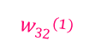
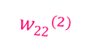
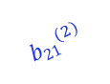
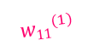
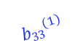
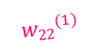
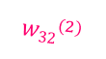
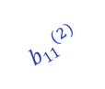

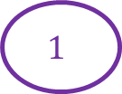
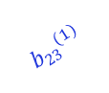

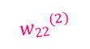
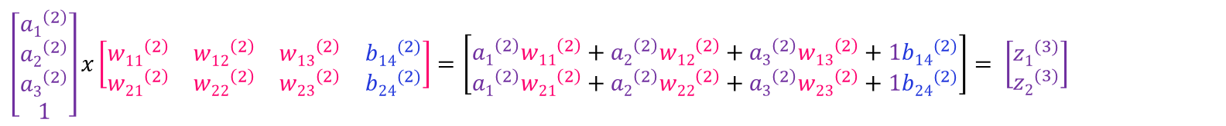
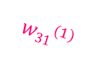

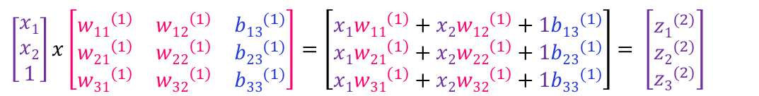
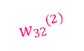
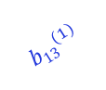
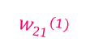
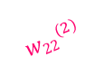
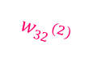
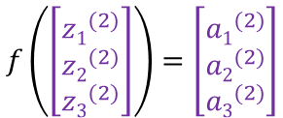
Anwendung von neuronale Netzen
$${w11}^{(1)}$$
z₁⁽²⁾ a₁⁽²⁾
$${w22}^{(2)}$$
x₁
$${w21}^{(1)}$$
$${w32}^{(2)}$$
z₁⁽³⁾ a₁⁽³⁾
$${w31}^{(1)}$$
$${w22}^{(2)}$$
$${w12}^{(1)}$$
z₂⁽²⁾ a₂⁽²⁾
$${w32}^{(2)}$$
$${w22}^{(1)}$$
x₂
$${w32}^{(1)}$$
$${w22}^{(2)}$$
z₂⁽³⁾ a₂⁽³⁾
$${w32}^{(2)}$$
$${b13}^{(1)}$$
z₃⁽²⁾ a₃⁽²⁾
$${b23}^{(1)}$$
$${b11}^{(2)}$$
$${b33}^{(1)}$$
$${b21}^{(2)}$$
$$1$$
$$1$$
$\left[\begin{matrix}x1 \\ x2 \\ 1\end{matrix}\right]x\left[\begin{matrix}{w11}^{\left(1\right)} & {w12}^{\left(1\right)} & {b13}^{(1)} \\ {w21}^{\left(1\right)} & {w22}^{\left(1\right)} & {b23}^{(1)} \\ {w31}^{\left(1\right)} & {w32}^{\left(1\right)} & {b33}^{(1)}\end{matrix}\right]$ $=\left[\begin{matrix}x1{w11}^{\left(1\right)}+x2{w12}^{\left(1\right)}+{1b13}^{(1)} \\ x1{w21}^{\left(1\right)}+x2{w22}^{\left(1\right)}+{1b23}^{(1)} \\ x1{w31}^{\left(1\right)}+x2{w32}^{\left(1\right)}+{1b33}^{(1)}\end{matrix}\right]$ $= \left[\begin{matrix}{z1}^{(2)} \\ {z2}^{(2)} \\ {z3}^{(2)}\end{matrix}\right]$
$$f\left(\left[\begin{matrix}{z1}^{(2)} \\ {z2}^{(2)} \\ {z3}^{(2)}\end{matrix}\right]\right)=\left[\begin{matrix}{a1}^{(2)} \\ {a2}^{(2)} \\ {a3}^{(2)}\end{matrix}\right]$$
$\left[\begin{matrix}{a1}^{\left(2\right)} \\ {a2}^{\left(2\right)} \\ {a3}^{\left(2\right)} \\ 1\end{matrix}\right]x\left[\begin{matrix}{w11}^{\left(2\right)} & {w12}^{\left(2\right)} & {w13}^{\left(2\right)} & {b14}^{(2)} \\ {w21}^{\left(2\right)} & {w22}^{\left(2\right)} & {w23}^{\left(2\right)} & {b24}^{(2)}\end{matrix}\right]=\left[\begin{matrix}{a1}^{\left(2\right)}{w11}^{\left(2\right)}+{a2}^{\left(2\right)}{w12}^{\left(2\right)}+{a3}^{\left(2\right)}{w13}^{\left(2\right)}+{1b14}^{(2)} \\ {a1}^{\left(2\right)}{w21}^{\left(2\right)}+{a2}^{\left(2\right)}{w22}^{\left(2\right)}+{a3}^{\left(2\right)}{w23}^{\left(2\right)}+1{b24}^{(2)}\end{matrix}\right]$ $= \left[\begin{matrix}{z1}^{(3)} \\ {z2}^{(3)}\end{matrix}\right]$
$$f\left(\left[\begin{matrix}{z1}^{(3)} \\ {z2}^{(3)}\end{matrix}\right]\right)=\left[\begin{matrix}{a1}^{(3)} \\ {a2}^{(3)}\end{matrix}\right]$$

Slide 10
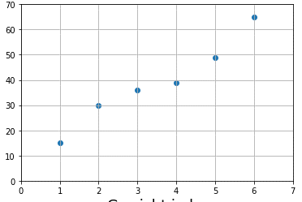
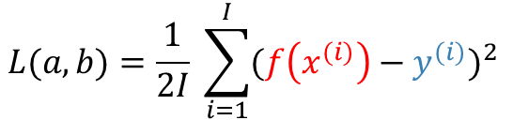
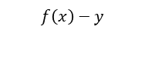
Training neuronaler Netze
Die Fehlerfunktion
Parameter von Model als Eingabe
Rückgabe: Abweichung von Wahrheitswerten
Mean Squared Error Funktion:
$$L(a, b)=\frac{1}{2I} \sum_{i=1}^{I}{{(f\left(x^{(i)}\right)−y^{(i)})}^{2} }$$
$$f\left(x\right)−y$$
Das Gradientenverfahren
iterativer Algorithmus, → differenzierbare Funktion minimieren
Abb. P4

Slide 11
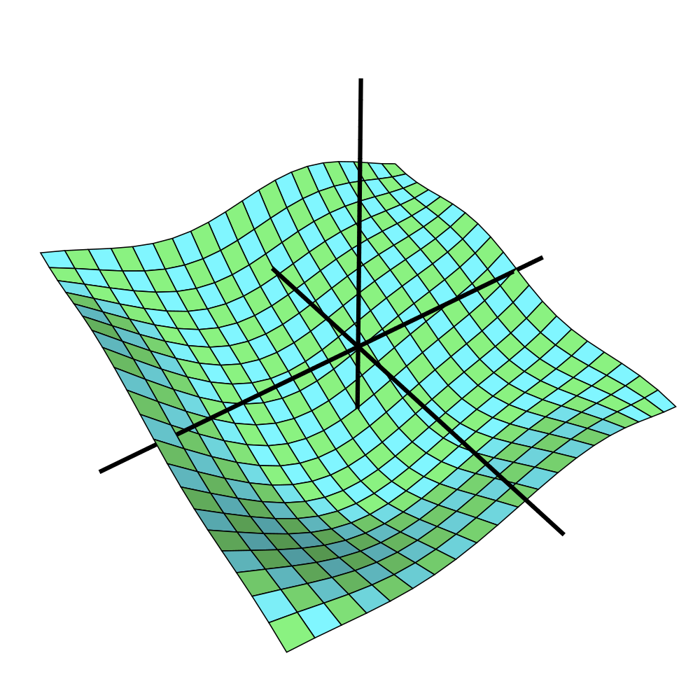
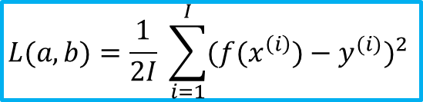

Training neuronaler Netze
Das Gradientenverfahren
$$f\left(x\right)=ax+b$$
L
$$L(a, b)=\frac{1}{2I} \sum_{i=1}^{I}{{({f(x}^{\left(i\right)})−y^{(i)})}^{2} }$$
a
b
x P
Abb. P5

Slide 12
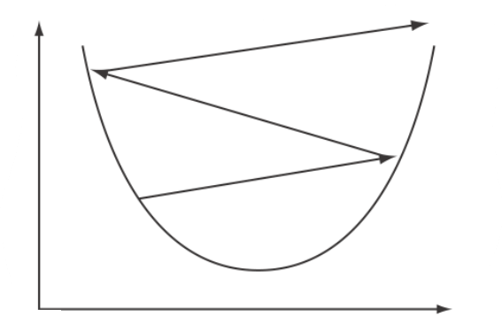
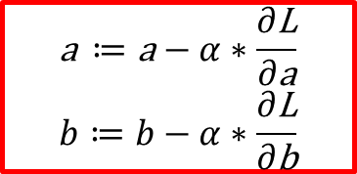
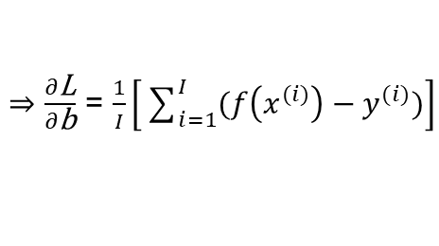
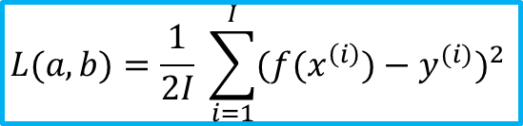

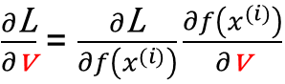
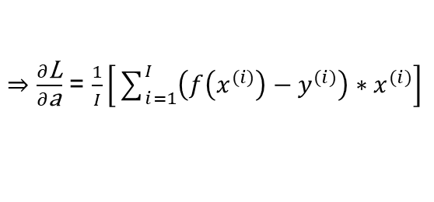
Training neuronaler Netze
Das Gradientenverfahren
Das Gradientenverfahren
$$\text{a} ≔\text{a}−α∗\frac{∂\text{L}}{∂\text{a}} \\ b≔b−α∗\frac{∂\text{L}}{∂\text{b}}$$
$$L(a, b)=\frac{1}{2I} \sum_{i=1}^{I}{{({f(x}^{\left(i\right)})−y^{(i)})}^{2} }$$
$$f\left(x\right)=ax+b$$
$\frac{∂\text{L}}{∂\text{v}}$ = $\frac{∂\text{L}}{∂f\left(x^{(i)}\right)}\frac{∂f\left(x^{(i)}\right)}{∂\text{v}}$
$⇒\frac{∂\text{L}}{∂\text{b}}$ = $\frac{1}{I}\left[\sum_{i=1}^{I}{(f\left(x^{(i)}\right)−y^{(i)})}\right]$
$⇒\frac{∂\text{L}}{∂\text{a}}$ = $\frac{1}{I}\left[\sum_{i=1}^{I}{\left(f\left(x^{(i)}\right)−y^{(i)}\right)∗x^{(i)}}\right]$
x P
Abb. P6

Slide 13
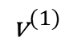
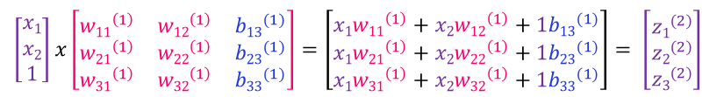
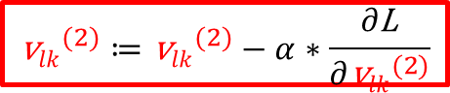
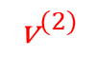





Training neuronaler Netze
Das Gradientenverfahren
$$L(v^{\left(1\right)},v^{(2)})=\frac{1}{2I} \sum_{i=1}^{I}{{({al}^{(3)(i)}−{y_{l}}^{(i)})}^{2} }$$
$${\text{v}lk}^{(2)}≔{\text{v}lk}^{(2)}−α∗\frac{∂\text{L}}{∂{\text{v}lk}^{(2)}}$$
$${\text{v}}^{(1)}$$
$\left[\begin{matrix}x1 \\ x2 \\ 1\end{matrix}\right]x\left[\begin{matrix}{w11}^{\left(1\right)} & {w12}^{\left(1\right)} & {b13}^{(1)} \\ {w21}^{\left(1\right)} & {w22}^{\left(1\right)} & {b23}^{(1)} \\ {w31}^{\left(1\right)} & {w32}^{\left(1\right)} & {b33}^{(1)}\end{matrix}\right]$ $=\left[\begin{matrix}x1{w11}^{\left(1\right)}+x2{w12}^{\left(1\right)}+{1b13}^{(1)} \\ x1{w21}^{\left(1\right)}+x2{w22}^{\left(1\right)}+{1b23}^{(1)} \\ x1{w31}^{\left(1\right)}+x2{w32}^{\left(1\right)}+{1b33}^{(1)}\end{matrix}\right]$ $= \left[\begin{matrix}{z1}^{(2)} \\ {z2}^{(2)} \\ {z3}^{(2)}\end{matrix}\right]$
$$σ \left(\left[\begin{matrix}{z1}^{(2)} \\ {z2}^{(2)} \\ {z3}^{(2)}\end{matrix}\right]\right)=\left[\begin{matrix}{a1}^{(2)} \\ {a2}^{(2)} \\ {a3}^{(2)}\end{matrix}\right]$$
$\left[\begin{matrix}{a1}^{\left(2\right)} \\ {a2}^{\left(2\right)} \\ {a3}^{\left(2\right)} \\ 1\end{matrix}\right]x\left[\begin{matrix}{w11}^{\left(2\right)} & {w12}^{\left(2\right)} & {w13}^{\left(2\right)} & {b14}^{(2)} \\ {w21}^{\left(2\right)} & {w22}^{\left(2\right)} & {w23}^{\left(2\right)} & {b24}^{(2)}\end{matrix}\right]=\left[\begin{matrix}{a1}^{\left(2\right)}{w11}^{\left(2\right)}+{a2}^{\left(2\right)}{w12}^{\left(2\right)}+{a3}^{\left(2\right)}{w13}^{\left(2\right)}+{1b14}^{(2)} \\ {a1}^{\left(2\right)}{w21}^{\left(2\right)}+{a2}^{\left(2\right)}{w22}^{\left(2\right)}+{a3}^{\left(2\right)}{w23}^{\left(2\right)}+1{b24}^{(2)}\end{matrix}\right]$ $= \left[\begin{matrix}{z1}^{(3)} \\ {z2}^{(3)}\end{matrix}\right]$
$$f\left(\left[\begin{matrix}{z1}^{(3)} \\ {z2}^{(3)}\end{matrix}\right]\right)=\left[\begin{matrix}{a1}^{(3)} \\ {a2}^{(3)}\end{matrix}\right]$$
$${\text{v}}^{(2)}$$
$\frac{∂\text{L}}{∂{\text{v}lk}^{(2)}}=\frac{∂\text{L}}{∂{al}^{(3)(i)}}\frac{∂{al}^{(3)(i)}}{∂{zl}^{(3)(i)}}$ $\frac{{zl}^{(3)(i)}}{∂{\text{v}lk}^{(2)}}$
$$\frac{∂\text{L}}{∂{\text{v}lk}^{(2)}}=\frac{1}{I}\left[\sum_{i=1}^{I}{({al}^{\left(3\right)\left(i\right)}−{yl}^{\left(i\right)}))}∗{f(z_{l}}^{\left(3\right)\left(i\right)})(1−{f(z_{l}}^{\left(3\right)\left(i\right)}){∗ak}^{\left(2\right)\left(i\right)}\right]$$

Slide 14





Training neuronaler Netze
Das Gradientenverfahren
$$L(v^{\left(1\right)},v^{(2)})=\frac{1}{2I} \sum_{i=1}^{I}{{({al}^{(3)(i)}−{y_{l}}^{(i)})}^{2} }$$
$${\text{v}kj}^{(1)}≔{\text{v}kj}^{(1)}−α∗\frac{∂\text{L}}{∂{\text{v}kj}^{(1)}}$$
$${\text{v}}^{(1)}$$
$\left[\begin{matrix}x1 \\ x2 \\ 1\end{matrix}\right]x\left[\begin{matrix}{w11}^{\left(1\right)} & {w12}^{\left(1\right)} & {b13}^{(1)} \\ {w21}^{\left(1\right)} & {w22}^{\left(1\right)} & {b23}^{(1)} \\ {w31}^{\left(1\right)} & {w32}^{\left(1\right)} & {b33}^{(1)}\end{matrix}\right]$ $=\left[\begin{matrix}x1{w11}^{\left(1\right)}+x2{w12}^{\left(1\right)}+{1b13}^{(1)} \\ x1{w21}^{\left(1\right)}+x2{w22}^{\left(1\right)}+{1b23}^{(1)} \\ x1{w31}^{\left(1\right)}+x2{w32}^{\left(1\right)}+{1b33}^{(1)}\end{matrix}\right]$ $= \left[\begin{matrix}{z1}^{(2)} \\ {z2}^{(2)} \\ {z3}^{(2)}\end{matrix}\right]$
$$σ \left(\left[\begin{matrix}{z1}^{(2)} \\ {z2}^{(2)} \\ {z3}^{(2)}\end{matrix}\right]\right)=\left[\begin{matrix}{a1}^{(2)} \\ {a2}^{(2)} \\ {a3}^{(2)}\end{matrix}\right]$$
$\left[\begin{matrix}{a1}^{\left(2\right)} \\ {a2}^{\left(2\right)} \\ {a3}^{\left(2\right)} \\ 1\end{matrix}\right]x\left[\begin{matrix}{w11}^{\left(2\right)} & {w12}^{\left(2\right)} & {w13}^{\left(2\right)} & {b14}^{(2)} \\ {w21}^{\left(2\right)} & {w22}^{\left(2\right)} & {w23}^{\left(2\right)} & {b24}^{(2)}\end{matrix}\right]=\left[\begin{matrix}{a1}^{\left(2\right)}{w11}^{\left(2\right)}+{a2}^{\left(2\right)}{w12}^{\left(2\right)}+{a3}^{\left(2\right)}{w13}^{\left(2\right)}+{1b14}^{(2)} \\ {a1}^{\left(2\right)}{w21}^{\left(2\right)}+{a2}^{\left(2\right)}{w22}^{\left(2\right)}+{a3}^{\left(2\right)}{w23}^{\left(2\right)}+1{b24}^{(2)}\end{matrix}\right]$ $= \left[\begin{matrix}{z1}^{(3)} \\ {z2}^{(3)}\end{matrix}\right]$
$$f\left(\left[\begin{matrix}{z1}^{(3)} \\ {z2}^{(3)}\end{matrix}\right]\right)=\left[\begin{matrix}{a1}^{(3)} \\ {a2}^{(3)}\end{matrix}\right]$$
$${\text{v}}^{(2)}$$
$$\frac{∂\text{L}}{∂{\text{v}kj}^{(1)}}=\frac{∂\text{L}}{∂{al}^{(3)(i)}}\frac{∂{al}^{(3)(i)}}{∂{zl}^{(3)(i)}}\frac{∂{zl}^{(3)(i)}}{∂{ak}^{(2)(i)}}\frac{∂{ak}^{(2)(i)}}{∂{zk}^{\left(2\right)\left(i\right)}}\frac{{∂zk}^{\left(2\right)\left(i\right)}}{∂{\text{v}kj}^{(1)}}$$
$$\frac{∂\text{L}}{∂{\text{v}kj}^{(1)}}=\frac{1}{I}\left[\sum_{i=1}^{I}{({al}^{(3)(i)}−{yl}^{(i)}))∗{f(z_{l}}^{(3)(i)})(1−{f(z_{l}}^{(3)(i)})∗{wlk}^{(2)}∗σ\left({zk}^{\left(2\right)\left(i\right)}\right)\left(1−σ\left({zk}^{\left(2\right)\left(i\right)}\right)\right)∗x_{j}}\right]$$

Slide 15








Training neuronaler Netze
Das Gradientenverfahren
$\left[\begin{matrix}{x1}^{(i)} \\ {x2}^{(i)} \\ 1\end{matrix}\right]x\left[\begin{matrix}{w11}^{\left(1\right)} & {w12}^{\left(1\right)} & {b13}^{(1)} \\ {w21}^{\left(1\right)} & {w22}^{\left(1\right)} & {b23}^{(1)} \\ {w31}^{\left(1\right)} & {w32}^{\left(1\right)} & {b33}^{(1)}\end{matrix}\right]$ $= \left[\begin{matrix}{z1}^{(2)(i)} \\ {z2}^{(2)(i)} \\ {z3}^{(2)(i)}\end{matrix}\right]$
$$σ\left(\left[\begin{matrix}{z1}^{(2)(i)} \\ {z2}^{(2)(i)} \\ {z3}^{(2)(i)}\end{matrix}\right]\right)=\left[\begin{matrix}{a1}^{(2)(i)} \\ {a2}^{(2)(i)} \\ {a3}^{(2)(i)}\end{matrix}\right]$$
$$\left[\begin{matrix}{a1}^{\left(2\right)\left(i\right)} \\ {a2}^{\left(2\right)\left(i\right)} \\ {a3}^{\left(2\right)\left(i\right)} \\ 1\end{matrix}\right]x\left[\begin{matrix}{w11}^{\left(2\right)} & {w12}^{\left(2\right)} & {w13}^{\left(2\right)} & {b14}^{(2)} \\ {w21}^{\left(2\right)} & {w22}^{\left(2\right)} & {w23}^{\left(2\right)} & {b24}^{(2)}\end{matrix}\right]= \left[\begin{matrix}{z1}^{(3)(i)} \\ {z2}^{(3)(i)}\end{matrix}\right]$$
$$f\left(\left[\begin{matrix}{z1}^{(3)(i)} \\ {z2}^{(3)(i)}\end{matrix}\right]\right)=\left[\begin{matrix}{a1}^{(3)(i)} \\ {a2}^{(3)(i)}\end{matrix}\right]$$
${y1}^{(i)}$ (Wahrheitswert)
${y2}^{(i)}$ (Wahrheitswert)
Optimierung Parameter 2. Schicht
pro Trainingsiteration:
for $l$ in range($L$):
for $k$ in range($K$):
$${\text{v}lk}^{(2)}:={\text{v}lk}^{(2)}−α∗\frac{1}{I}\left[\sum_{i=1}^{I}{({al}^{(3)(i)}−{yl}^{(i)})}∗f({al}^{(3)(i)})\left(1−f({al}^{(3)(i)})\right)∗{ak}^{\left(2\right)}\right]$$

Slide 16



Training neuronaler Netze
Das Gradientenverfahren
$\left[\begin{matrix}{x1}^{(i)} \\ {x2}^{(i)} \\ 1\end{matrix}\right]x\left[\begin{matrix}{w11}^{\left(1\right)} & {w12}^{\left(1\right)} & {b13}^{(1)} \\ {w21}^{\left(1\right)} & {w22}^{\left(1\right)} & {b23}^{(1)} \\ {w31}^{\left(1\right)} & {w32}^{\left(1\right)} & {b33}^{(1)}\end{matrix}\right]$ $= \left[\begin{matrix}{z1}^{(2)(i)} \\ {z2}^{(2)(i)} \\ {z3}^{(2)(i)}\end{matrix}\right]$
$$σ\left(\left[\begin{matrix}{z1}^{(2)(i)} \\ {z2}^{(2)(i)} \\ {z3}^{(2)(i)}\end{matrix}\right]\right)=\left[\begin{matrix}{a1}^{(2)(i)} \\ {a2}^{(2)(i)} \\ {a3}^{(2)(i)}\end{matrix}\right]$$
$$\left[\begin{matrix}{a1}^{\left(2\right)\left(i\right)} \\ {a2}^{\left(2\right)\left(i\right)} \\ {a3}^{\left(2\right)\left(i\right)} \\ 1\end{matrix}\right]x\left[\begin{matrix}{w11}^{\left(2\right)} & {w12}^{\left(2\right)} & {w13}^{\left(2\right)} & {b14}^{(2)} \\ {w21}^{\left(2\right)} & {w22}^{\left(2\right)} & {w23}^{\left(2\right)} & {b24}^{(2)}\end{matrix}\right]= \left[\begin{matrix}{z1}^{(3)(i)} \\ {z2}^{(3)(i)}\end{matrix}\right]$$
$$f\left(\left[\begin{matrix}{z1}^{(3)(i)} \\ {z2}^{(3)(i)}\end{matrix}\right]\right)=\left[\begin{matrix}{a1}^{(3)(i)} \\ {a2}^{(3)(i)}\end{matrix}\right]$$
$${y1}^{(i)}$$
$${y2}^{(i)}$$
Optimierung Parameter 1. Schicht
pro Trainingsiteration:
for $l$ in range($L$):
for $k$ in range($K$):
for $j$ in range($J$):
$${\text{v}kj}^{(1)}≔{\text{v}kj}^{(1)}−α∗\frac{1}{I}\left[\sum_{i=1}^{I}{({al}^{(3)(i)}−{yl}^{(i)}))∗f({al}^{(3)(i)})\left(1−f({al}^{(3)(i)})\right)}∗{wlk}^{\left(2\right)}∗σ\left({zk}^{\left(2\right)\left(i\right)}\right)∗\left(1−σ\left({zk}^{\left(2\right)\left(i\right)}\right)\right)∗xj\right]$$

Slide 17

Ein faltendes neuronales Netz (z.B. Analyse MRT)
- Publikation: Gradient Based Learning Applied to Document Recognition (1998, Yann LeCun et al.)
faltende Schicht

Slide 18







Ein faltendes neuronales Netz (z.B. Analyse MRT)
+
$$\left[\begin{matrix}12 & 9 & 12 \\ 6 & 12 & 9 \\ 6 & 9 & 12\end{matrix}\right]$$
$$f\left(\left[\begin{matrix}12 & 9 & 12 \\ 6 & 12 & 9 \\ 6 & 9 & 12\end{matrix}\right]\right)$$
$$\left[\begin{matrix}12 & 9 & 12 \\ 6 & 12 & 9 \\ 6 & 9 & 12\end{matrix}\right]$$
$$\left[\begin{matrix}12 & 12 \\ 12 & 12\end{matrix}\right]$$
+
+
→ Max-Pooling
Abb. P8
→ Durchschnitt-Pooling
Abb. P7
Aktivierungsfunktion
Pooling
Faltungs-Schritt (Convolution)

Slide 19


Mögliche Probleme
1. Lokale Minimas
bei Gradientenverfahren: man fällt mglw. In lokale Minima
keine Möglichkeiten herauszukommen
2. Overfitting
zu genaue Abbildung von Lage der Daten
keine Aussage mehr über unbekannte Daten treffbar
Abb. P9
Abb. P10

Slide 20
Vergleich biologischer und künstlicher neuronaler Netze
Kriterium | neuronale Netze | biologische neuronale Netze
Summation der postsynaptischen Potenziale | räumlich | räumlich, zeitlich
Art der Reizweiterleitung | kontinuierlich | binär
Struktur | regelmäßige Anordnung in Schichten | komplexe Anordnung in unregelmäßigem Netz
Art der neuronalen Plastizität | funktionale Plastizität | funktionale, strukturelle Plastizität
Anzahl Neuronen | wenige Neuronen (10 bis 10.000) | sehr viele Neuronen (ca. 100 Mrd. in ZNS)

Slide 21

Eigene Implementierung
faltendes neuronales Netz als Klassifizierer für MRT-Scans von Gehirn → Gehirntumor oder gesund?
Datenset: Br35H :: Brain Tumor Detection 2020
Schwarz/Weiß → 1 Farbkanal
Abb. P13

Slide 22
Eigene Implementierung
2 normale, 2 faltende Schichten
Implementierung der Matrixoperationen: → zunächst sequenziel (mit for-Schleifen) → später parallel (numpy-Modul)
Abb. P11

Slide 23

Eigene Implementierung

Slide 24

Eigene Implementierung

Slide 25

Eigene Implementierung

Slide 26

Eigene Implementierung

Slide 27

Eigene Implementierung

Slide 28

Eigene Implementierung

Slide 29


Eigene Implementierung
Genauigkeit
mittlerer quadrierter Fehler
Trainingsiteration
Trainingsiteration
Genauigkeit bei Testdatensatz
mittlerer quadrierter Fehler bei Trainingsdatensatz

Slide 30
Beantwortung der Leitfrage
Inwieweit kann der Arbeitsalltag von Mediziner:innen mithilfe von faltenden neuronalen Netzen effektiver gestaltet werden – am Beispiel der Diagnose von Hirntumoren?
effektiver: wirksamer, nutzbringender
Kriterium
fachliche Sicherheit | Ärzte machen Fehler faltende neuronale Netze: weniger Fehler unspezialisierte, (mobile) Dienste selbst Befunde auswerten Ermüdung

Slide 31
Beantwortung der Leitfrage
Inwieweit kann der Arbeitsalltag von Mediziner:innen mithilfe von faltenden neuronalen Netzen effektiver gestaltet werden – am Beispiel der Diagnose von Hirntumoren?
effektiver: wirksamer, nutzbringender
Kriterium
Aufwand (Zeit, Arbeit) | Arbeitsaufwand verringert → Vorfiltern von großen Bildmengen → Konzentration auf Arbeitsbereiche, in denen Mensch nicht ersetzt werden kann Fachkräftemangel in der Medizin

Slide 32
Beantwortung der Leitfrage
Inwieweit kann der Arbeitsalltag von Mediziner:innen mithilfe von faltenden neuronalen Netzen effektiver gestaltet werden – am Beispiel der Diagnose von Hirntumoren?
effektiver: wirksamer, nutzbringender
Kriterium
Anwendbarkeit, Verfügbarkeit | denkbar einfach → Voraussetzung: einfache Bedienoberfläche großes Angebot Anfälligkeit, Wartungsbedarf niedrig
➔ medizinisch gesehen: Arbeitsalltag von Medizinern effektiver gestaltbar

Slide 33
Beantwortung der Leitfrage
Inwieweit kann der Arbeitsalltag von Mediziner:innen mithilfe von faltenden neuronalen Netzen effektiver gestaltet werden – am Beispiel der Diagnose von Hirntumoren?
effektiver: wirksamer, nutzbringender
Kriterium
ökonomisch | hohe Entwicklungskosten große Industrie

Slide 34
Beantwortung der Leitfrage
Inwieweit kann der Arbeitsalltag von Mediziner:innen mithilfe von faltenden neuronalen Netzen effektiver gestaltet werden – am Beispiel der Diagnose von Hirntumoren?
effektiver: wirksamer, nutzbringender
Kriterium
ethisch | Gleichberechtigung von Erkrankten nicht gesichert → wegen unausgewogenen Datensätzen große Verantwortung für faltendes neuronales Netz

Slide 35
Beantwortung der Leitfrage
Inwieweit kann der Arbeitsalltag von Mediziner:innen mithilfe von faltenden neuronalen Netzen effektiver gestaltet werden – am Beispiel der Diagnose von Hirntumoren?
effektiver: wirksamer, nutzbringender
Kriterium
gesellschaftlich | fehlendes Vertrauen

Slide 36
Beantwortung der Leitfrage
Inwieweit kann der Arbeitsalltag von Mediziner:innen mithilfe von faltenden neuronalen Netzen effektiver gestaltet werden – am Beispiel der Diagnose von Hirntumoren?
effektiver: wirksamer, nutzbringender
Kriterium
Cybersecurity | Cyberangriffe → Möglichkeit, in folgenschwere medizinische Entscheidungsprozesse einzugreifen
➔ faltende neuronale Netze bisher nur beschränkt alltagstauglich

Slide 37
Beantwortung der Leitfrage
Inwieweit kann der Arbeitsalltag von Mediziner:innen mithilfe von faltenden neuronalen Netzen effektiver gestaltet werden – am Beispiel der Diagnose von Hirntumoren?
Cyber-Infrastruktur
ethische Fragen klären
Gesetze
Transparenz

Slide 38
Vielen Dank für‘s Zuhören!

Slide 39




Optimierungsgleichungen
$z$: gewichtete Summe
a: gewichtete Summe nach Aktivierungsfunktion
$x^{(2)}$: Angabe der entsprechenden Schicht in NN (1,2 o. 3)
y: Wahrheitswert
$I$: Anzahl Trainingsbeispiele
$i$: Zählvariable für Trainingsbeispiele
$J$: Anzahl Eingangsomas
$j:$Zählvariable für Anzahl Eingangsomas
$K$: Anzahl mittlerer Somas
$k$: Zählvariable für Anzahl mittlerer Somas
$L$: Anzahl Ausgangssomas
$l$: Zählvariable für Ausgangssomas
Synapsen 2. Schicht:
for $l$ in range($L$):
for $k$ in range($K$):
$${\text{v}lk}^{(2)}:={\text{v}lk}^{(2)}−α∗\frac{1}{I}\left[\sum_{i=1}^{I}{({al}^{(3)(i)}−{yl}^{(i)})}∗f({al}^{(3)(i)})\left(1−f({al}^{(3)(i)})\right)∗{ak}^{\left(2\right)}\right]$$
Synapsen 1. Schicht:
for $l$ in range($L$):
for $k$ in range($K$):
for $j$ in range($J$):
$${\text{v}kj}^{(1)}≔{\text{v}kj}^{(1)}−α∗\frac{1}{I}\left[\sum_{i=1}^{I}{({al}^{(3)(i)}−{yl}^{(i)}))∗f({al}^{(3)(i)})\left(1−f({al}^{(3)(i)})\right)}∗{wlk}^{\left(2\right)}∗σ\left({zk}^{\left(2\right)\left(i\right)}\right)∗\left(1−σ\left({zk}^{\left(2\right)\left(i\right)}\right)\right)∗xj\right]$$

